Slide 1

مهندسی ارزش متدولوژی

Slide 2

سرفصل های برنامه کار

Slide 3

تاریخچه

Slide 4
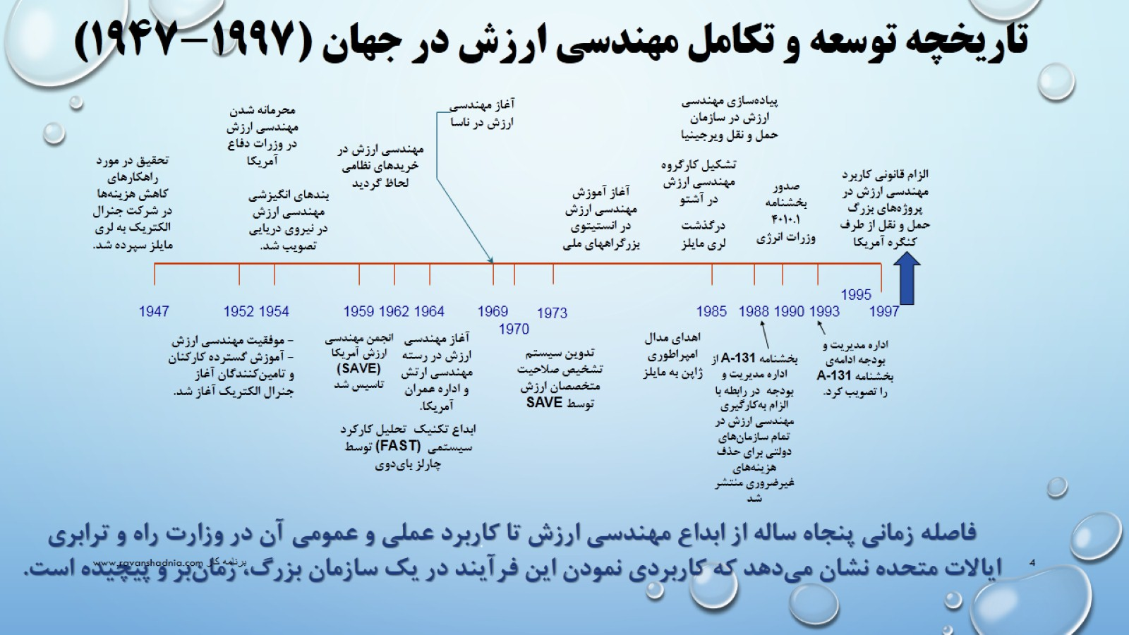
تاريخچه توسعه و تكامل مهندسي ارزش در جهان (1997-1947)

Slide 5
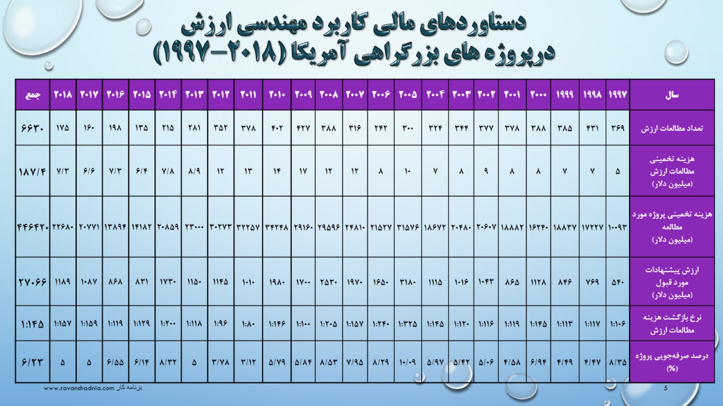

Slide 6
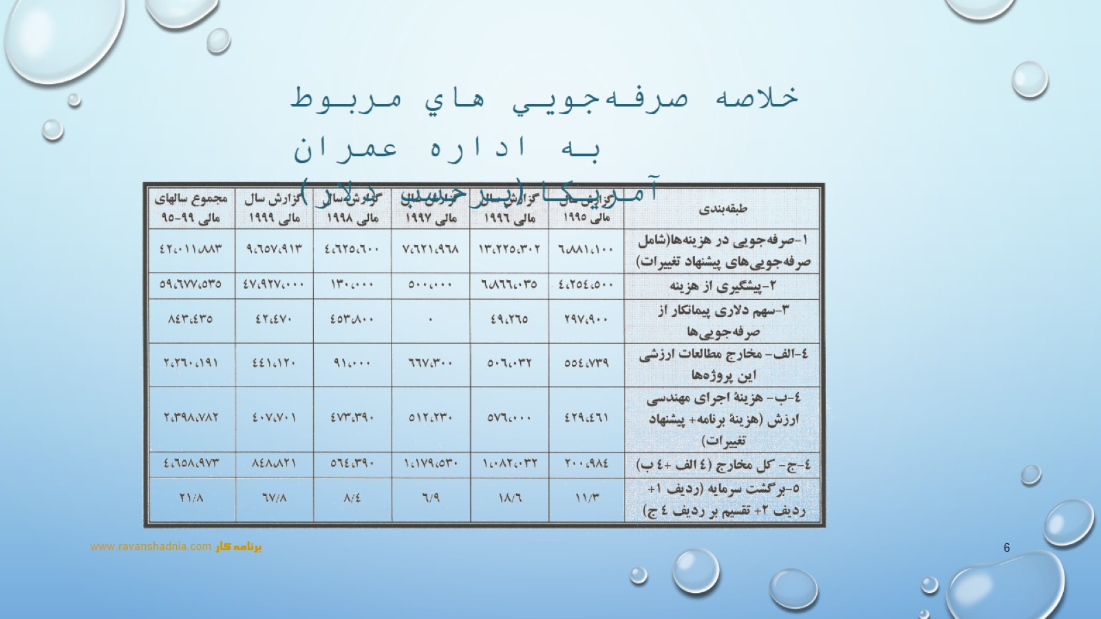

Slide 7


Slide 8
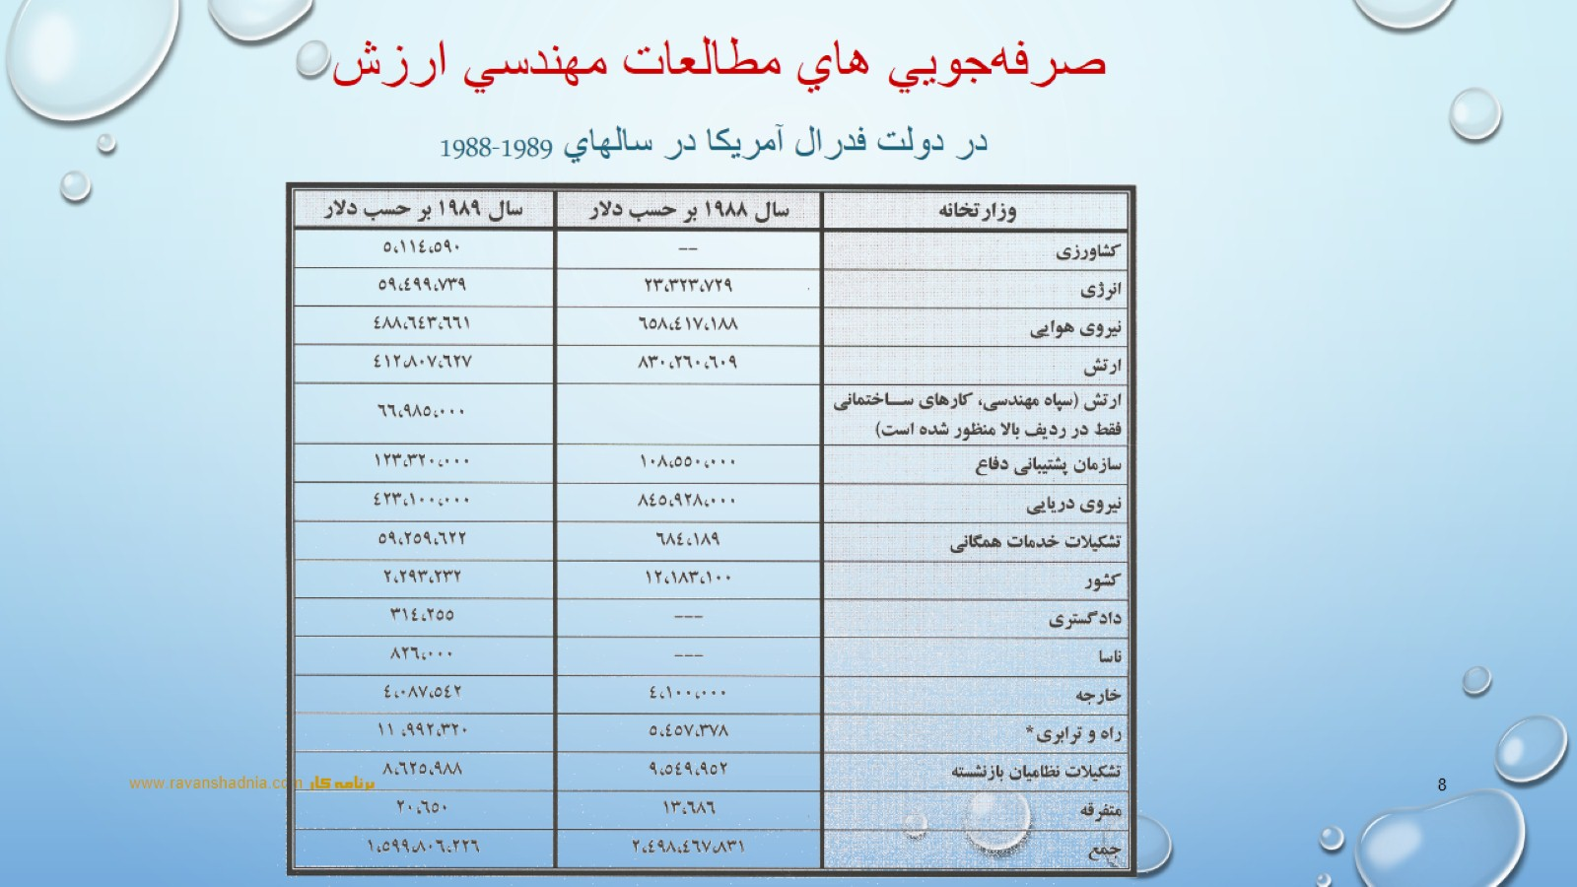

Slide 9
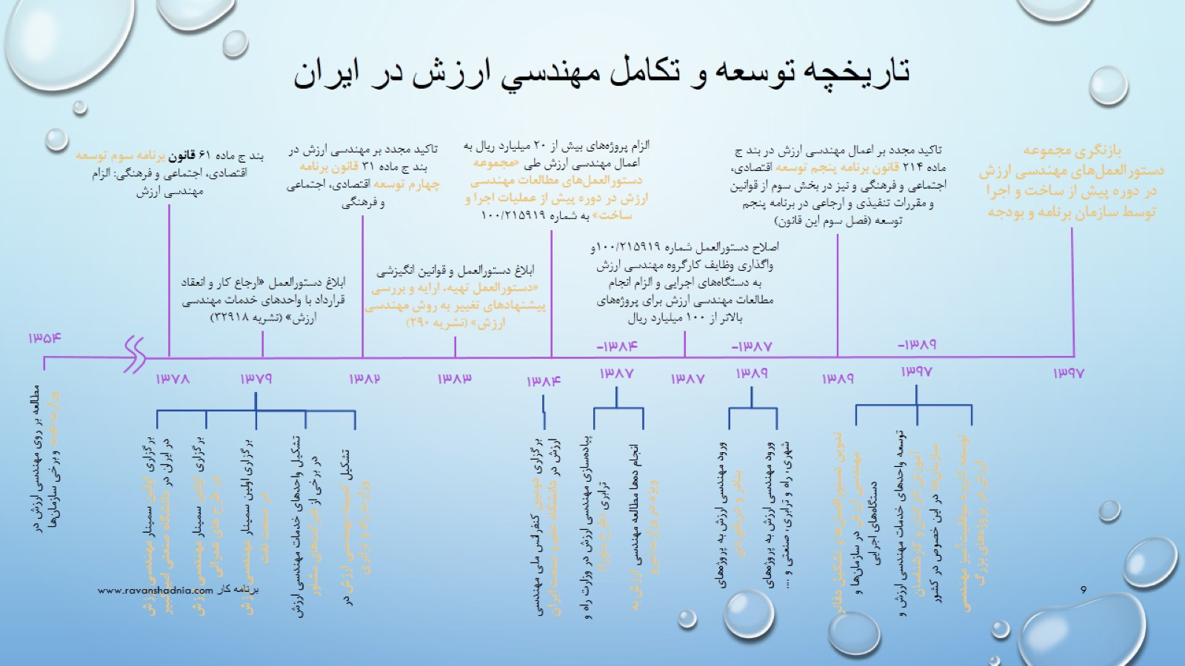
تاريخچه توسعه و تكامل مهندسي ارزش در ايران

Slide 10


Slide 11


Slide 12


Slide 13

تعاریف مهندسی ارزش

Slide 14

فلسفه ی مهندسی ارزش

Slide 15
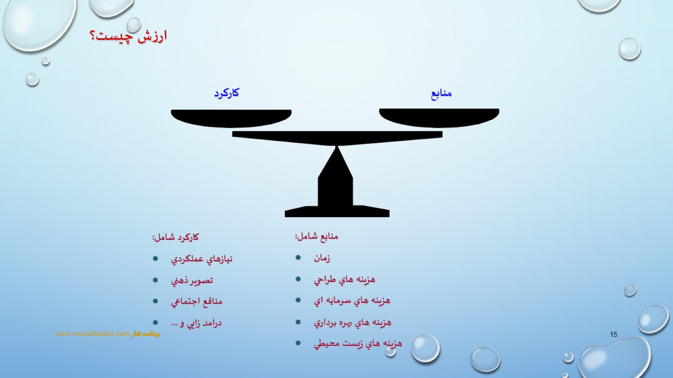

Slide 16

برخی از دلايل وقوع ارزش ضعيف

Slide 17


Slide 18

شاخص ارزش =

Slide 19

چرا برنامه کار؟

Slide 20

چرا برنامه كار

Slide 21

مزاياي استفاده از برنامه كار

Slide 22

مزاياي استفاده از برنامه كار

Slide 23

مزاياي استفاده از برنامه كار

Slide 24

نظرات متخصصين مهندسي ارزش در مورد فلسفه برنامه كار

Slide 25

نظرات متخصصين مهندسي ارزش در مورد فلسفه برنامه كار

Slide 26

نظرات متخصصين مهندسي ارزش در مورد فلسفه برنامه كار

Slide 27


Slide 28

نظرات متخصصين مهندسي ارزش در مورد فلسفه برنامه كار

Slide 29

برنامه کار

Slide 30
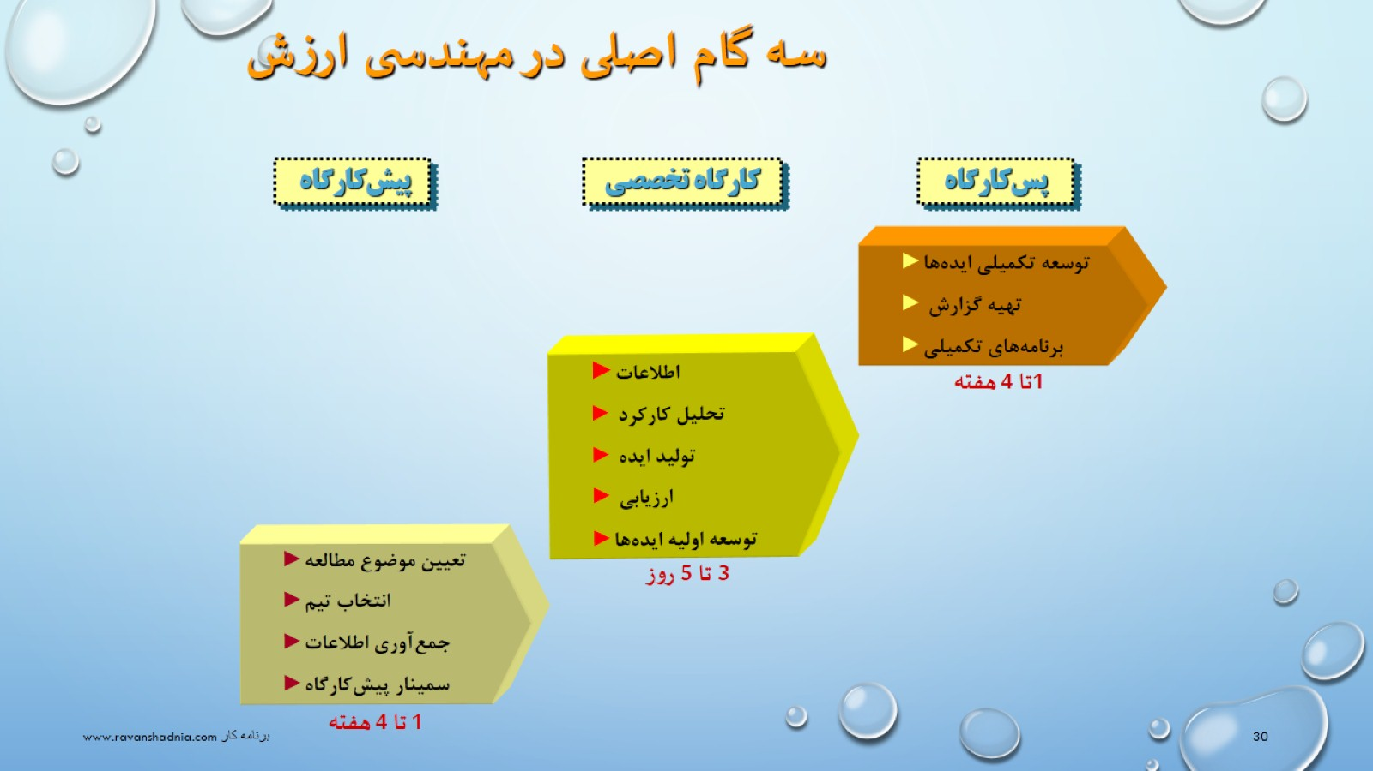

Slide 31
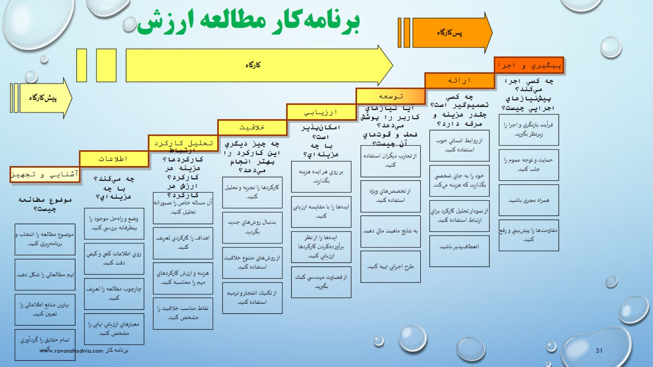
برنامه‌كار مطالعه ارزش

Slide 32
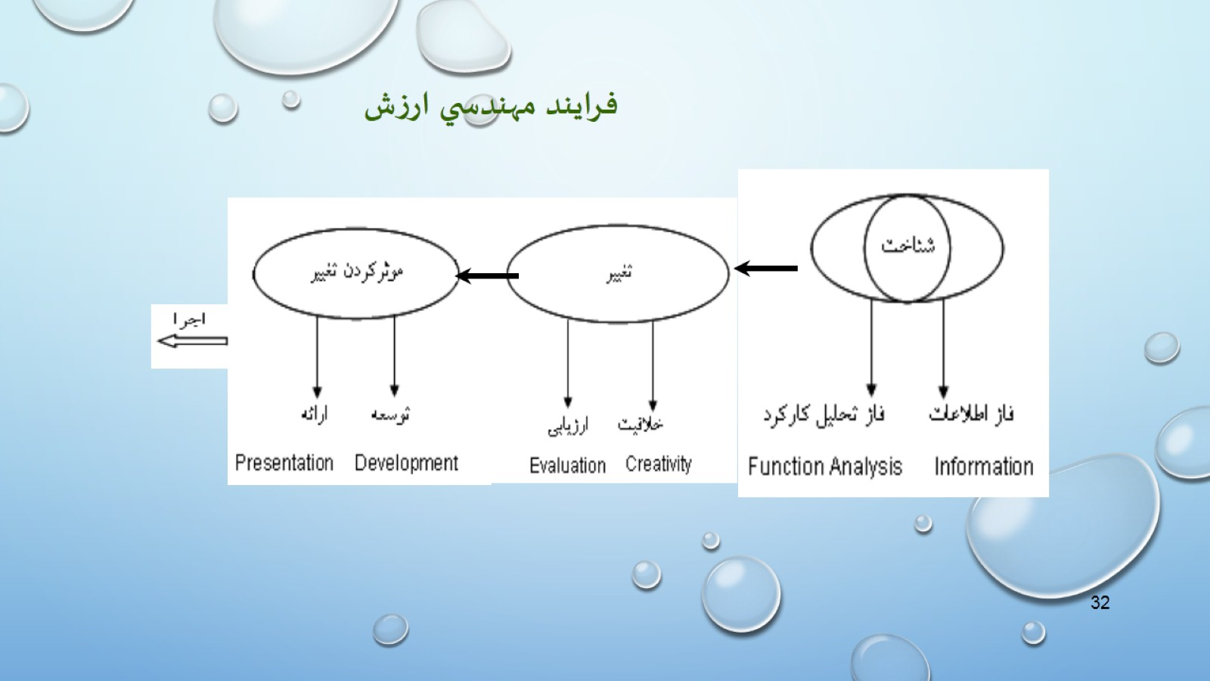

Slide 33
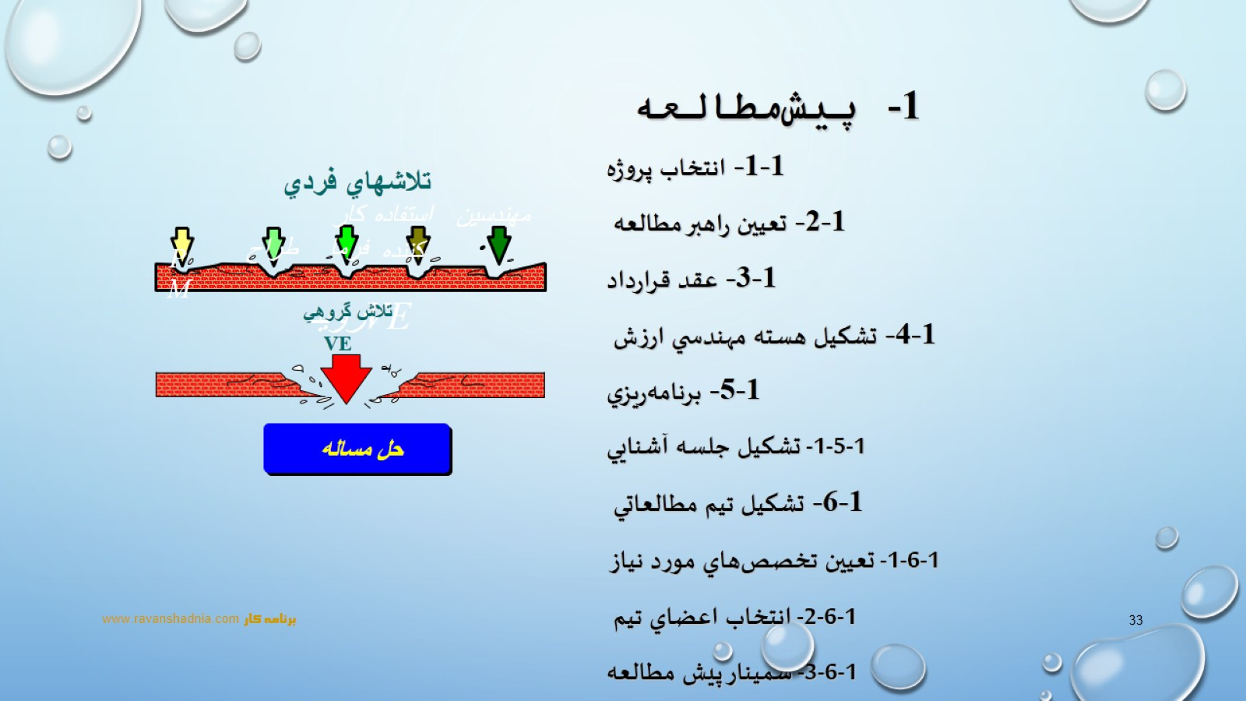

Slide 34

1- دانش و تخصص 2- توانمندي تحليلي 3- قدرت خلاقيت 4- خودسازماندهي 5- شخصيت حرفه‌اي 6- تمايل به همكاري 7- تجربه 8- اعتقاد به اهميت ارزش 9- اعتقاد به كارايي فرايند مهندسي ارزش

Slide 35
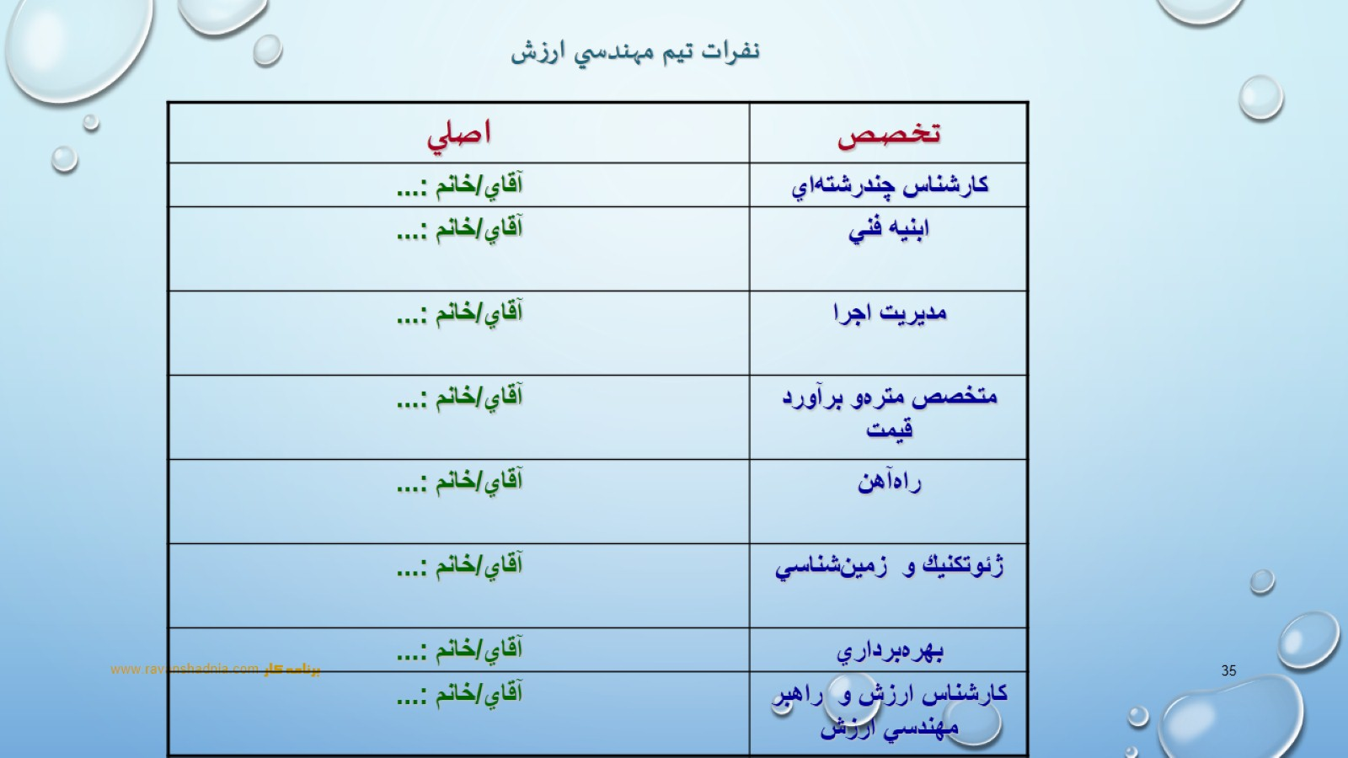

Slide 36


Slide 37
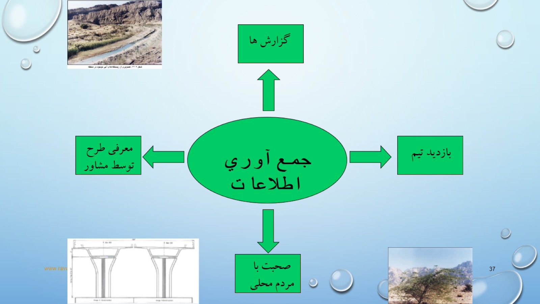

Slide 38

مشخصات گزارش پيش‌مطالعه :

Slide 39

مـراحل مطالعـات مهنـدسي ارزش

Slide 40

برنامه كارگاه راه آهن شيراز-بوشهر

Slide 41
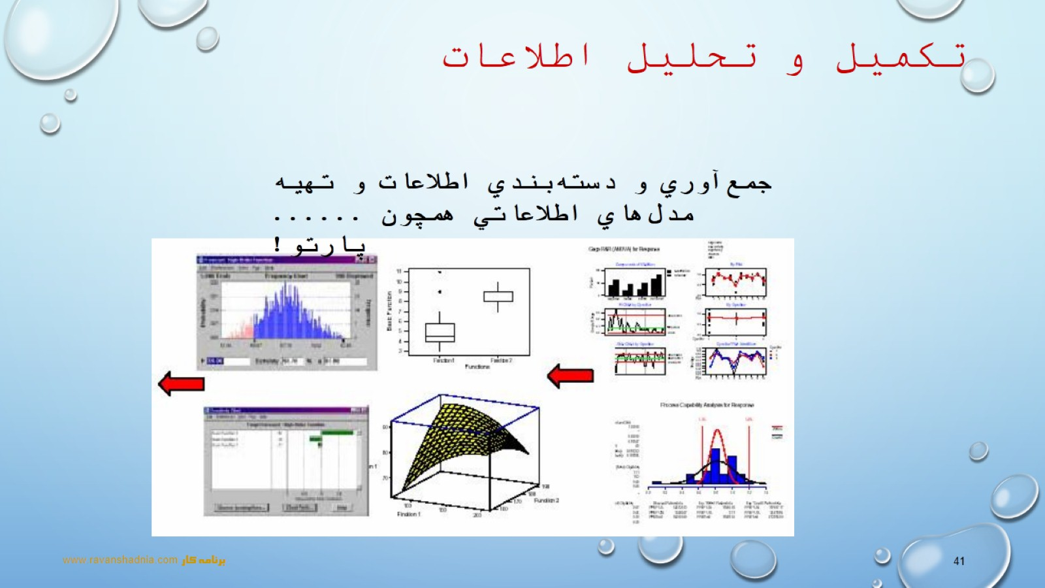
تكميل و تحليل اطلاعات

Slide 42


Slide 43
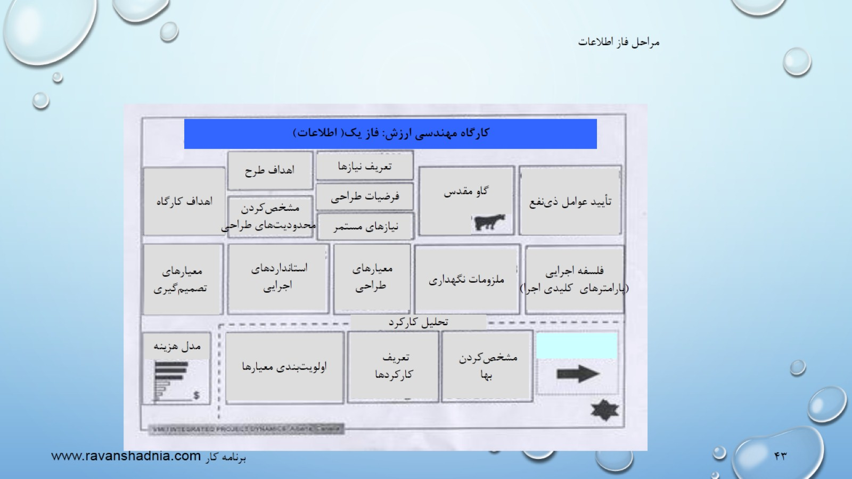
مراحل فاز اطلاعات

Slide 44

هدف طرح (نمونه)

Slide 45
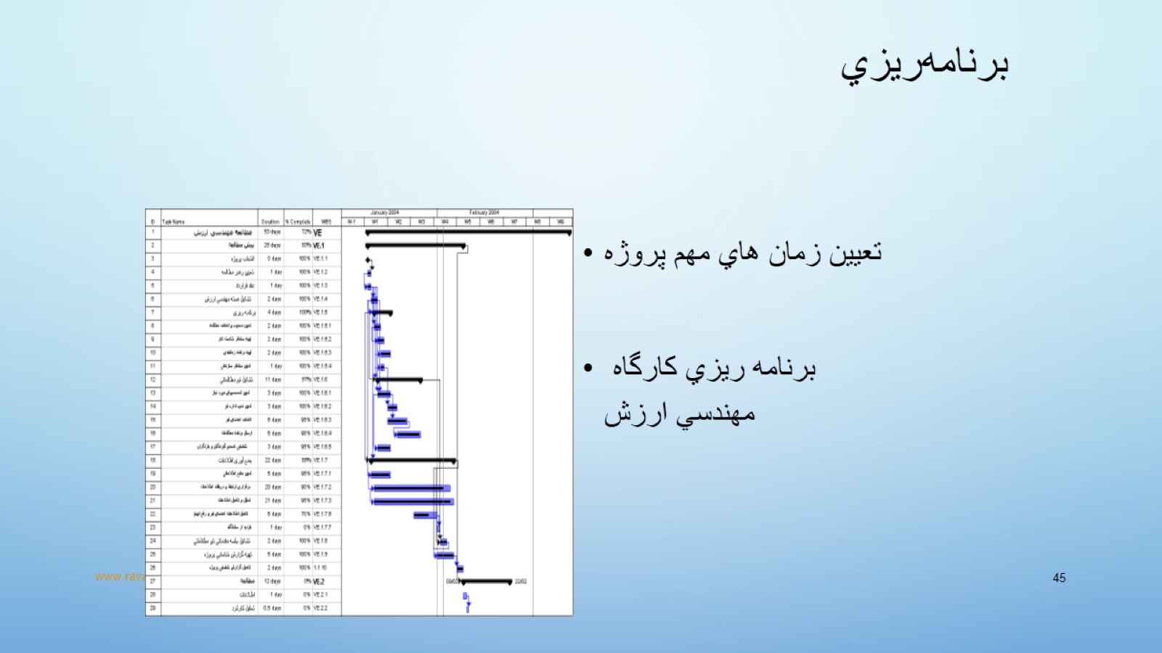
برنامه‌ريزي

Slide 46

معيارهاي سنجش عملكرد پروژه

Slide 47


Slide 48


Slide 49

فاز دوم كارگاه : تحليل كاركرد

Slide 50
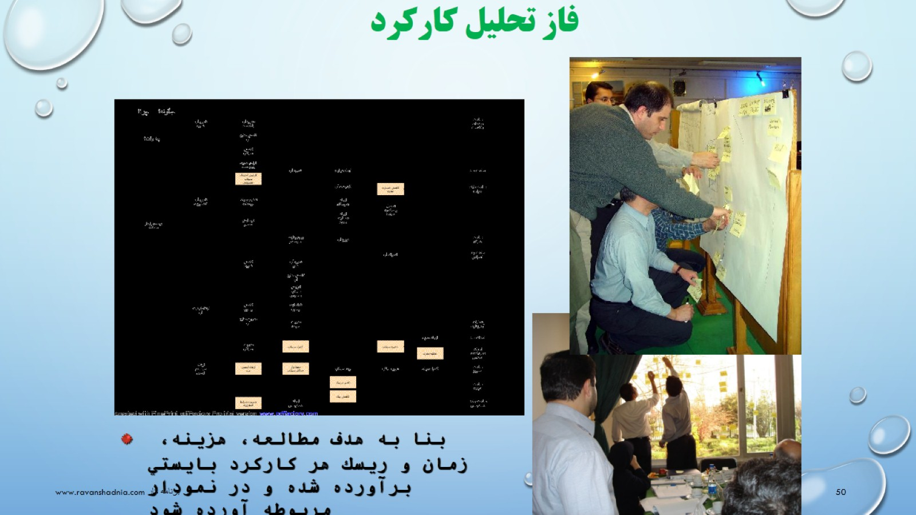
فاز تحليل كاركرد

Slide 51

كاركرد

Slide 52
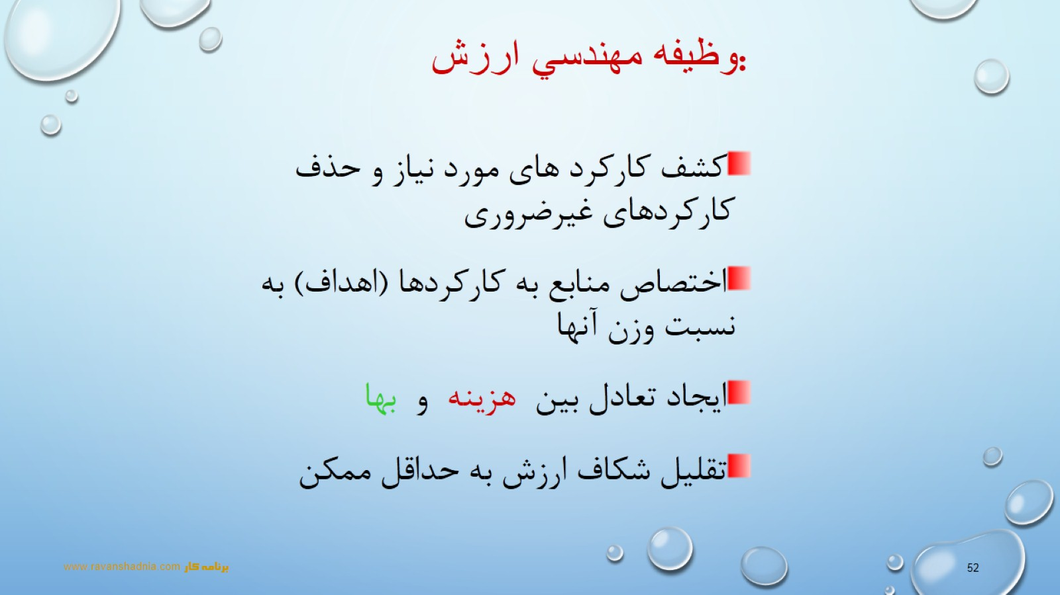
وظيفه مهندسي ارزش :

Slide 53
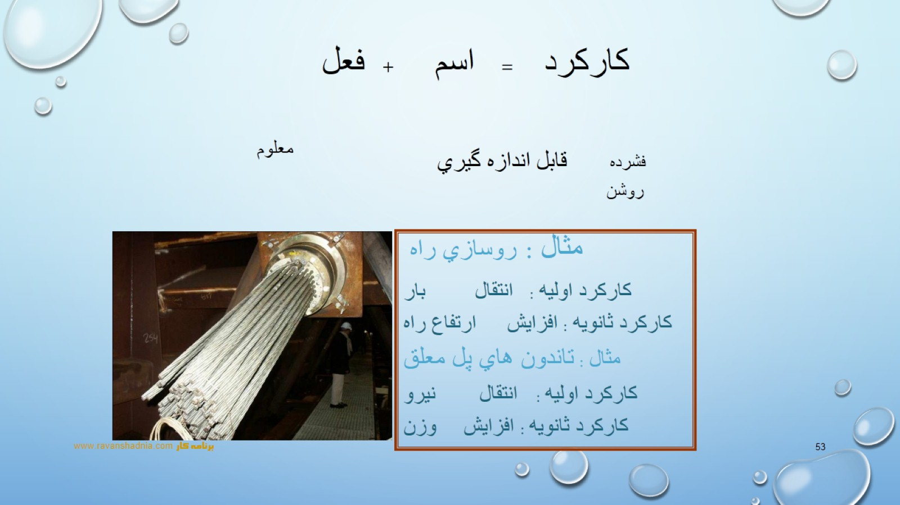
كاركرد = اسم + فعل

Slide 54
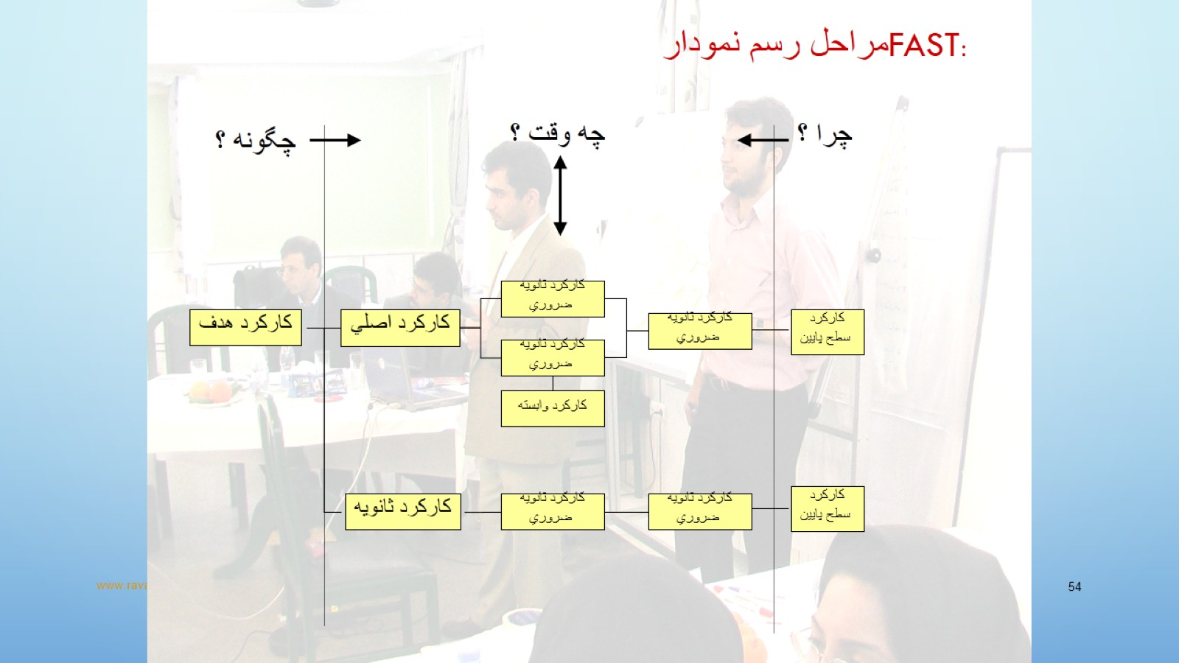
مراحل رسم نمودار FAST :

Slide 55
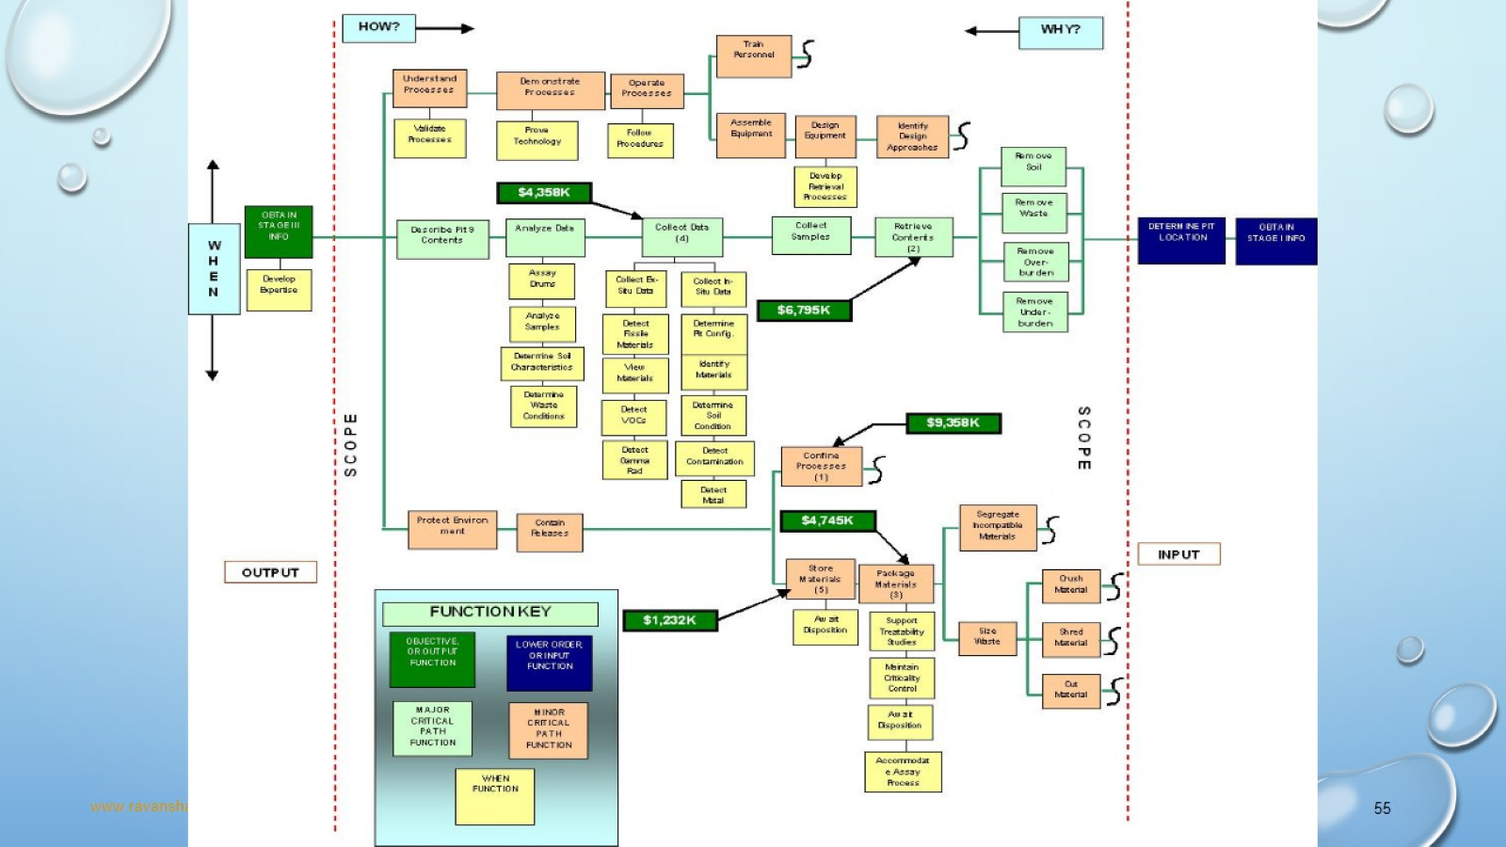

Slide 56

مصاديق

Slide 57


Slide 58


Slide 59

موانع بهبود

Slide 60

ارتباط خلاقيت و قضاوت با سن

Slide 61

تكنيك‌ها :

Slide 62

ايده‌هاي منتخب (مثال)

Slide 63


Slide 64
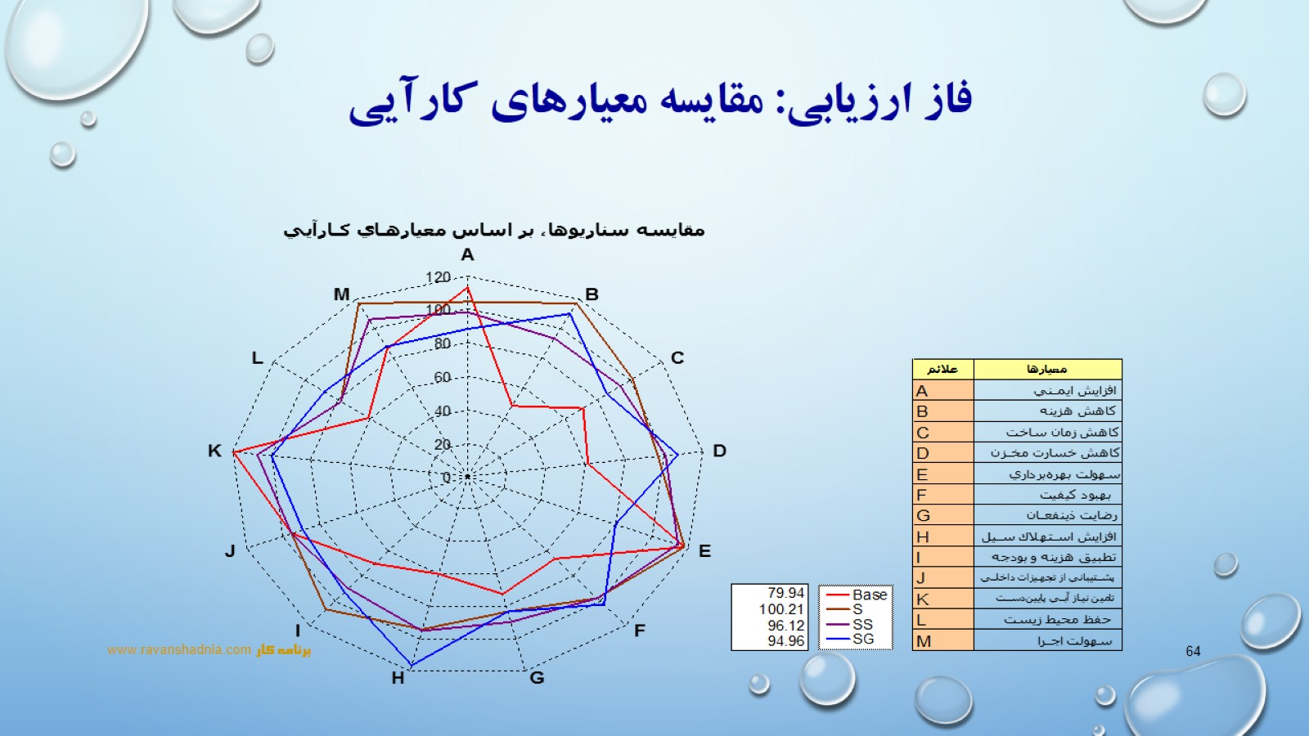

Slide 65
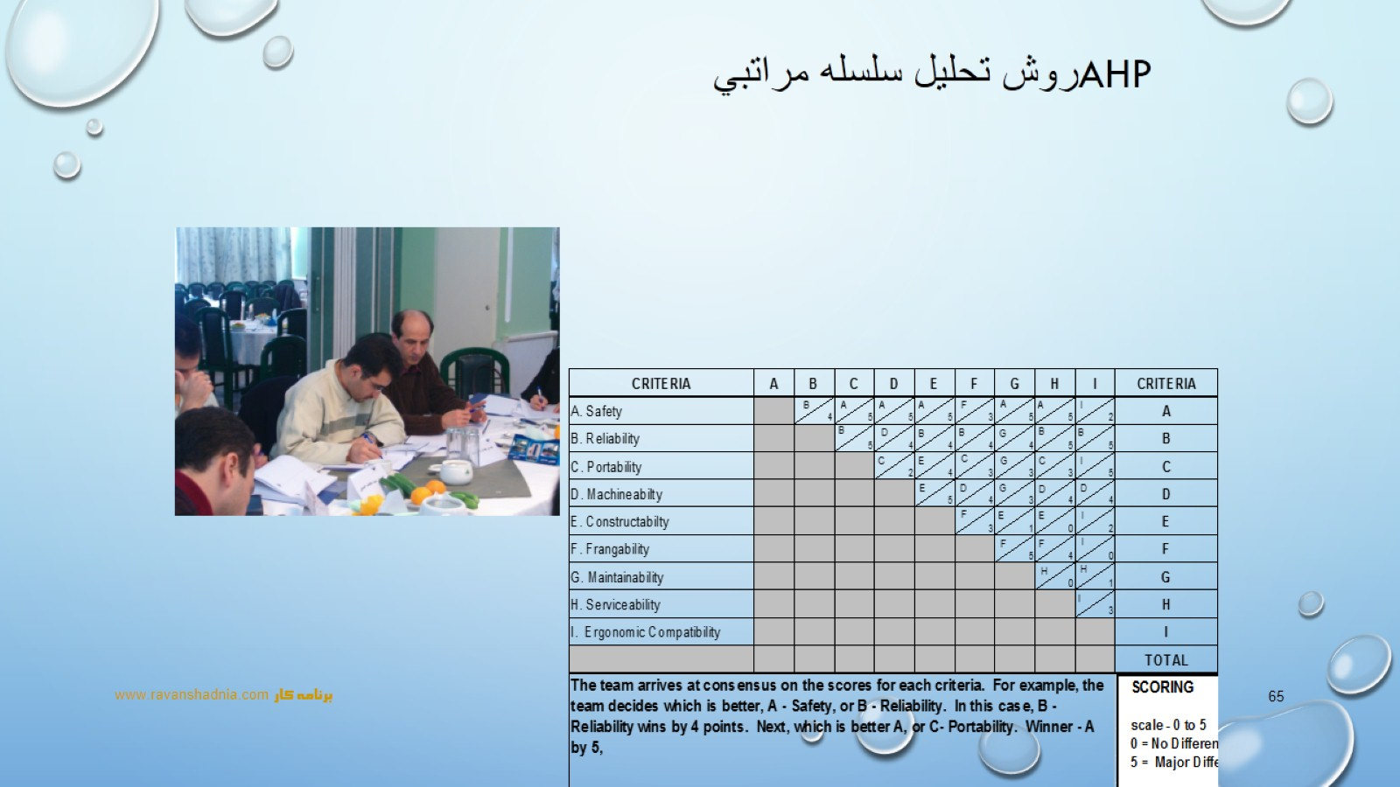
روش تحليل سلسله مراتبي AHP

Slide 66


Slide 67
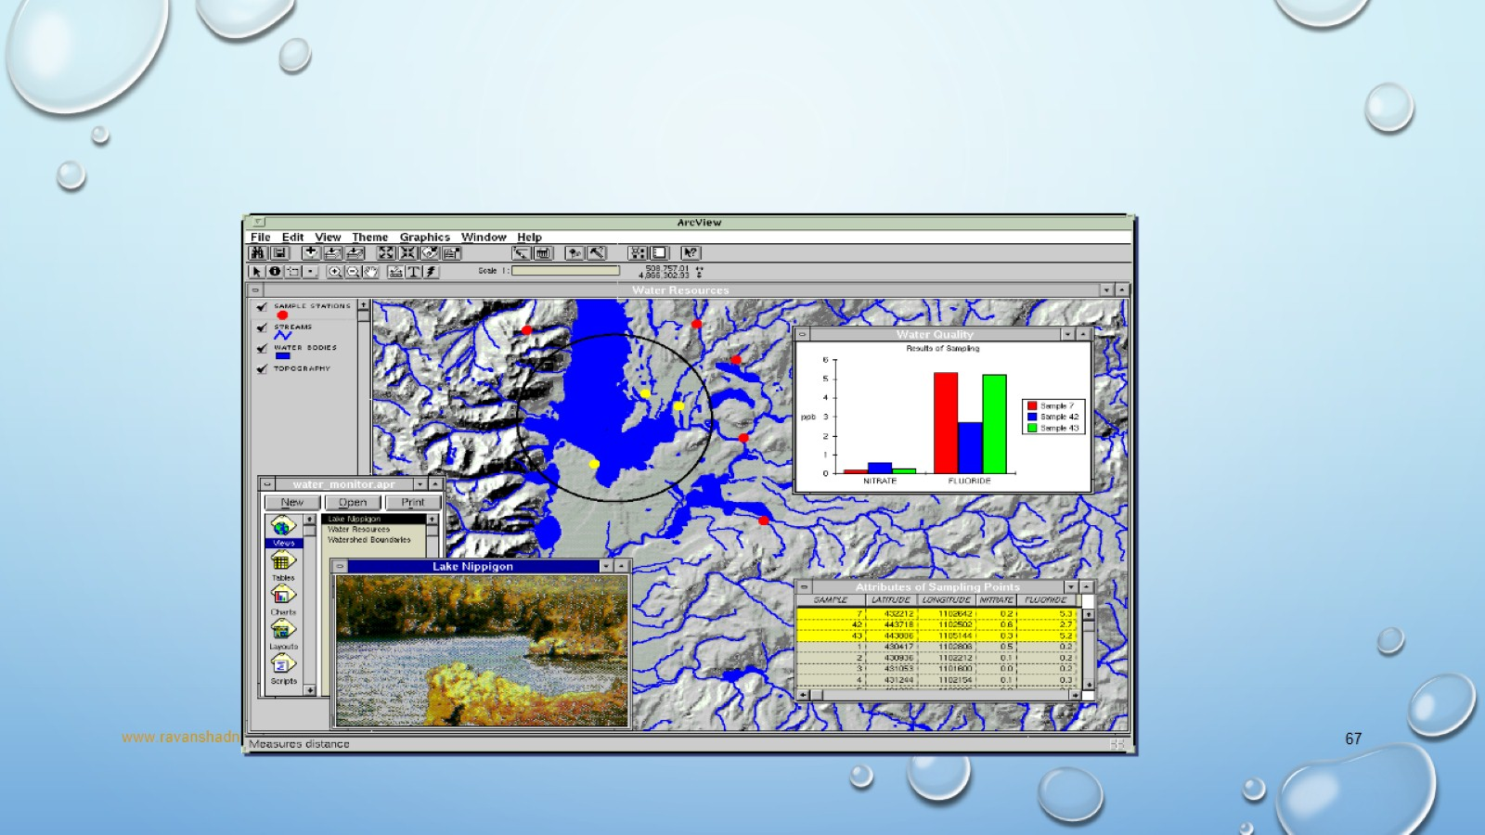

Slide 68
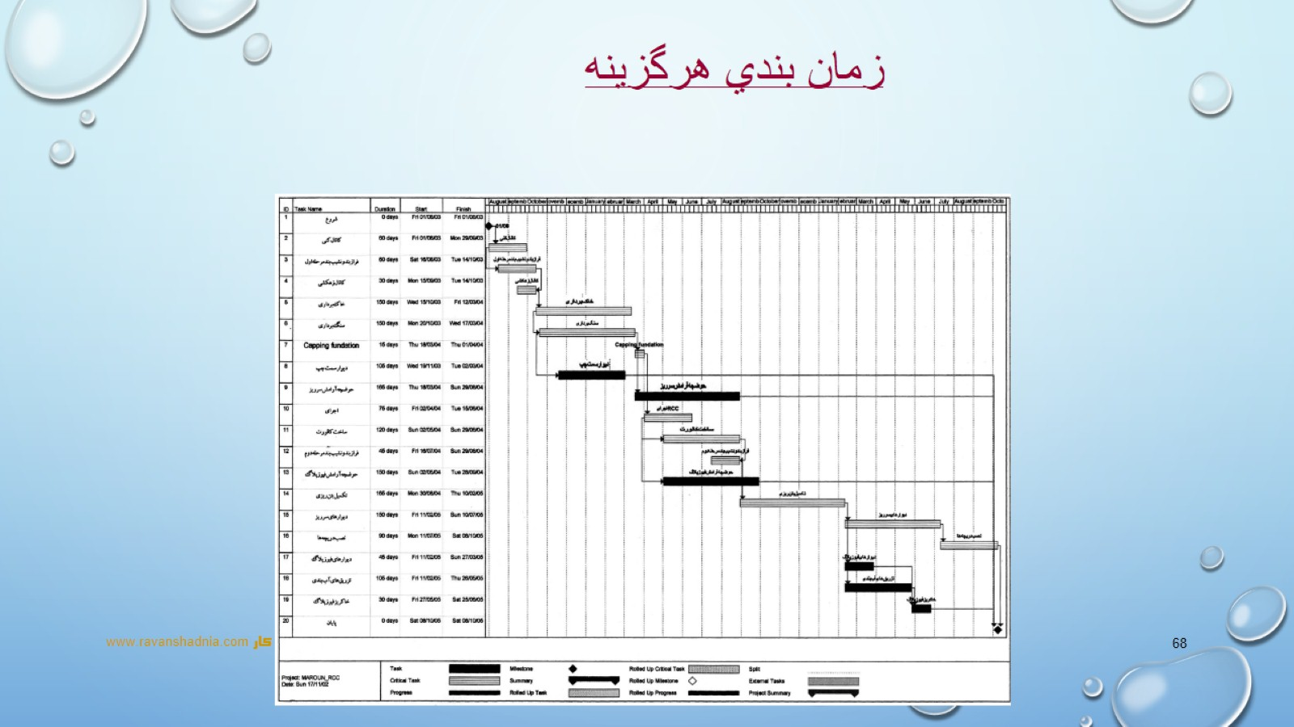
زمان بندي هرگزينه

Slide 69


Slide 70

ارائه شفاهي:

Slide 71


Slide 72


Slide 73

هدف:

Slide 74

روش كار

Slide 75
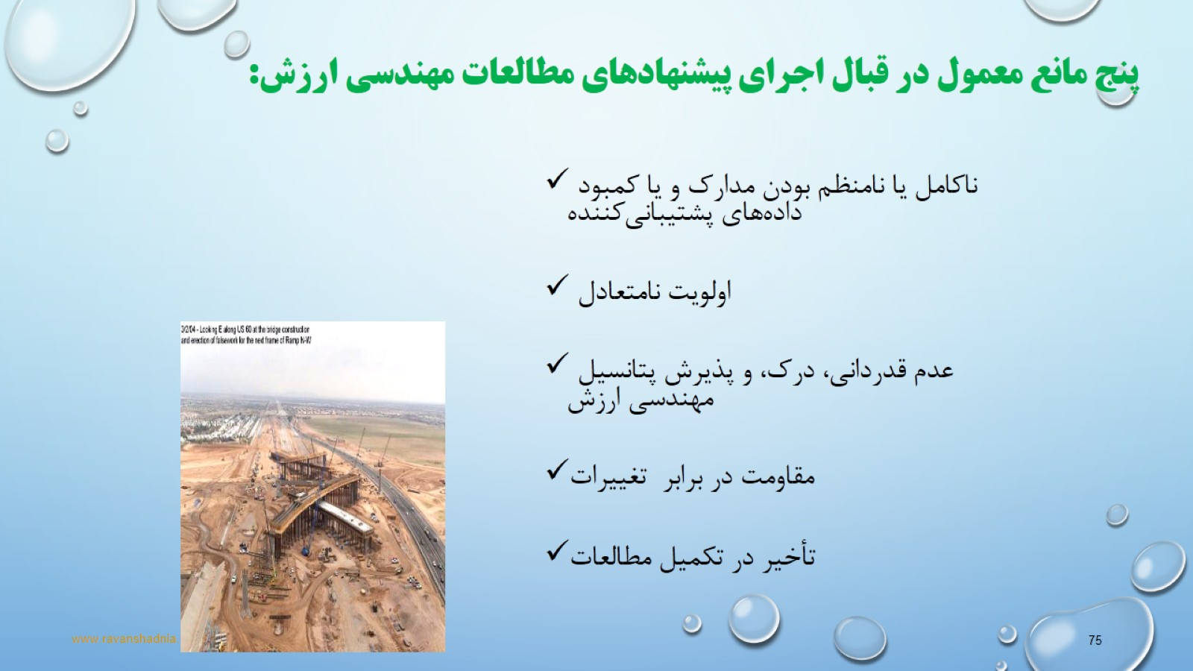
پنج مانع معمول در قبال اجراي پيشنهادهاي مطالعات مهندسي ارزش:

Slide 76

موانع را پيش‌بيني و براي آن‌ها برنامه‌ريزي كنيد.

